Slide 1


Formulários

Slide 2

O que iremos aprender hoje
Introdução à eventos
Submissão de formulários
Validação dos campos de um formulário

Slide 3
Eventos
Eventos são ações ou ocorrências que acontecem no sistema que estamos desenvolvendo, no qual este te alerta sobre essas ações para que você possa responder de alguma forma, se desejado
O sistema irá disparar algum tipo de sinal quando o evento acontecer, além de prover um mecanismo pelo qual alguma ação automática possa ser executada (ou seja, rodar algum código) quando o evento ocorrer.

Slide 4
Eventos
No caso da web, eventos são disparados dentro da janela do navegador, e tende a estarem anexados a algum item específico nele. Exemplos:
Uma página da web terminando de carregar
O usuário clicando com o mouse sobre um certo elemento ou passando o cursor do mouse sobre um certo elemento
O usuário pressionando uma tecla do teclado
Um formulário sendo enviado

Slide 5
Eventos
Mouse: click, dblclick, mousedown, mouseup, contextmenu, mouseout, mousewheel, mouseover
Touch: touchstart, touchend, touchmove, touchcancel
Teclado: keydown, keyup, keypress
Form: focus, blur, change, submit
Window: resize, scroll, load, unload, hashchange

Slide 6
Exemplo
//recuperando o formulário através do id
const form = document.getElementById('subscribe')
//incluindo um evento que escuta a submissão do formulário
form.addEventListener('submit', (event) => {
//ação que será executada após a submissão do formulário
event.preventDefault()
const emailInput = form.elements['email']
console.log(emailInput)
})

Slide 7
Vamos praticar?

Slide 8
Exercícios

Slide 9
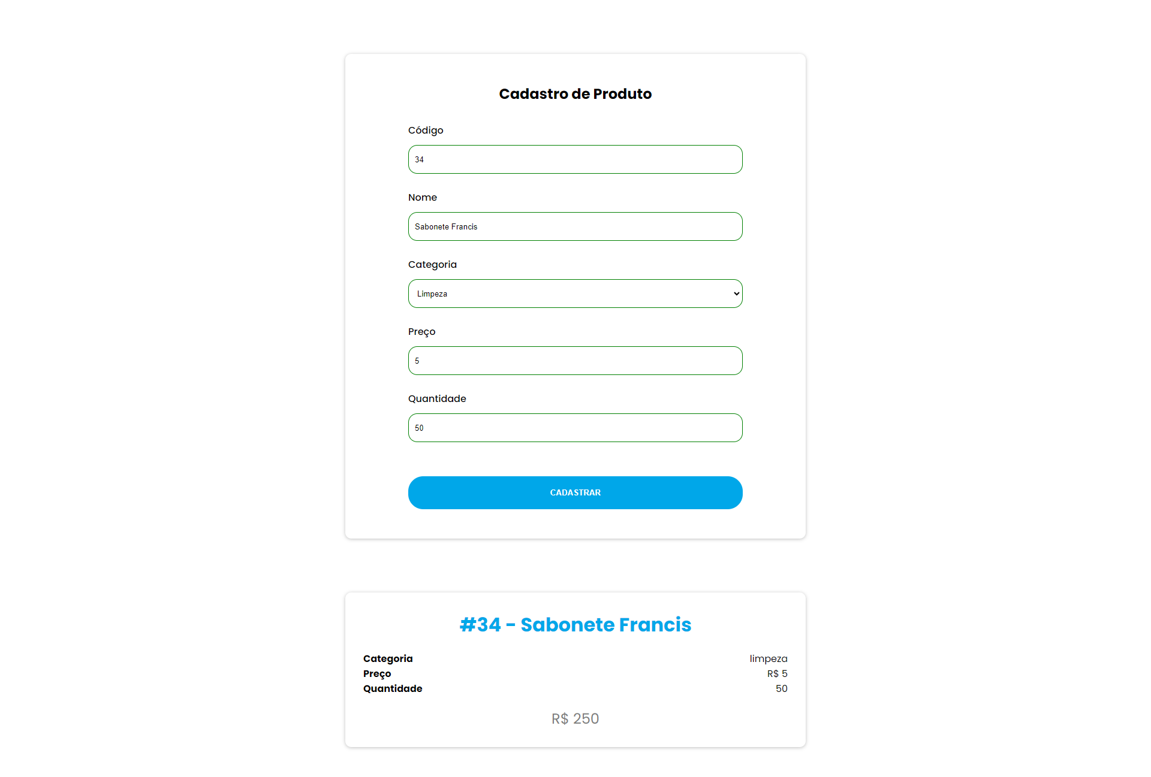
Exercício 1
Criar um formulário de cadastro de Produto onde todos os campos devem ser obrigatórios.
Opções do select de categoria: Alimento, Limpeza e Higiene
Sombra: 0px 1px 6px 0px #00000040
Cor principal: #00a7e9
Fonte: Poppins
Ao clicar em cadastrar, se os campos não estiverem preenchidos, mostrar a mensagem “Campo obrigatório” abaixo dos inputs e colorir a borda dos inputs em vermelho

Slide 10
Exercício 1
Ao clicar em cadastrar, se os campos estiverem preenchidos, colorir a borda dos inputs em verde e mostrar um card abaixo do formulário com os dados digitados
O valor em cinza é o resultado do preço vezes a quantidade

Slide 12
Referências
https://developer.mozilla.org/pt-BR/docs/Learn/JavaScript/Building_blocks/Events

Slide 13
Obrigado!

